Slide 1

Câu chuyện
“Chiếc đu màu đỏ”
Lứa tuổi : Nhà trẻ 24-36 tháng
Giáo viên thực hiện : Lê Thị Bích Ngọc

Slide 2
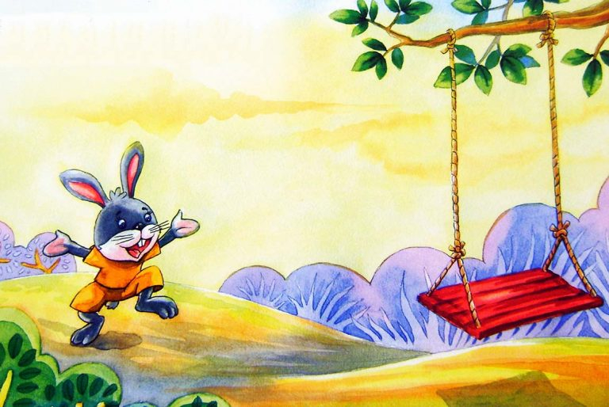
Vào một ngày đẹp trời thỏ con vào rừng chơi và phát hiện chiếc xích đu màu đỏ trong rừng.Thỏ khoái chí reo lên :
-.Chiếc xích đu màu đỏ đẹp quá!

Slide 3
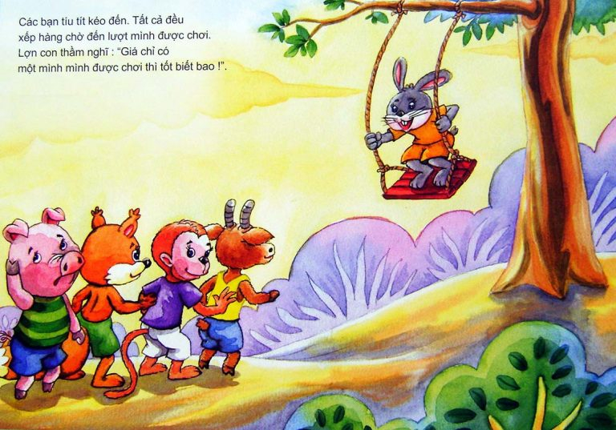

Slide 4
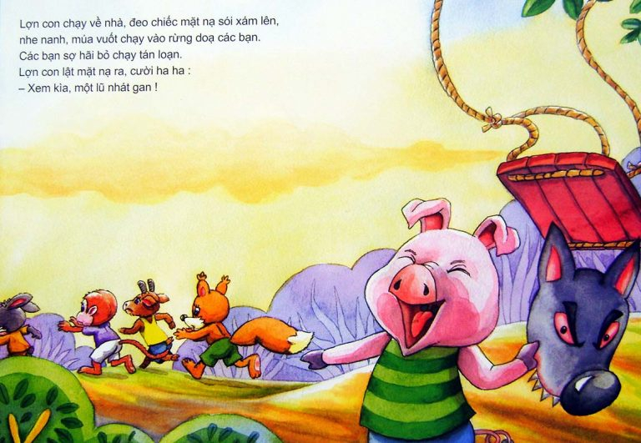

Slide 5
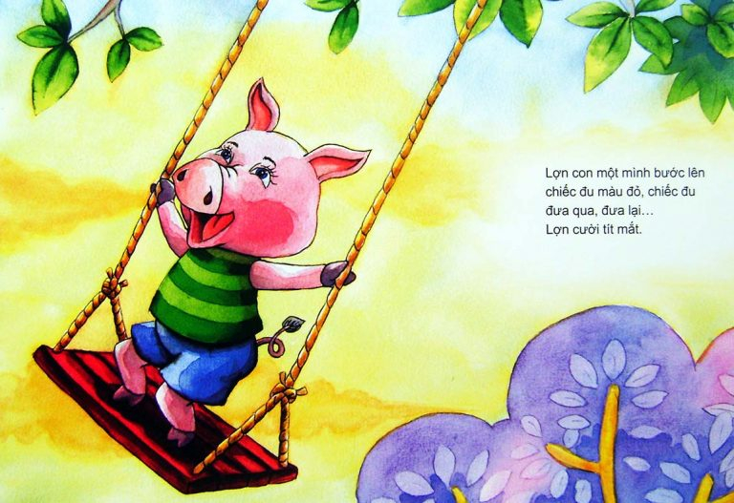

Slide 6
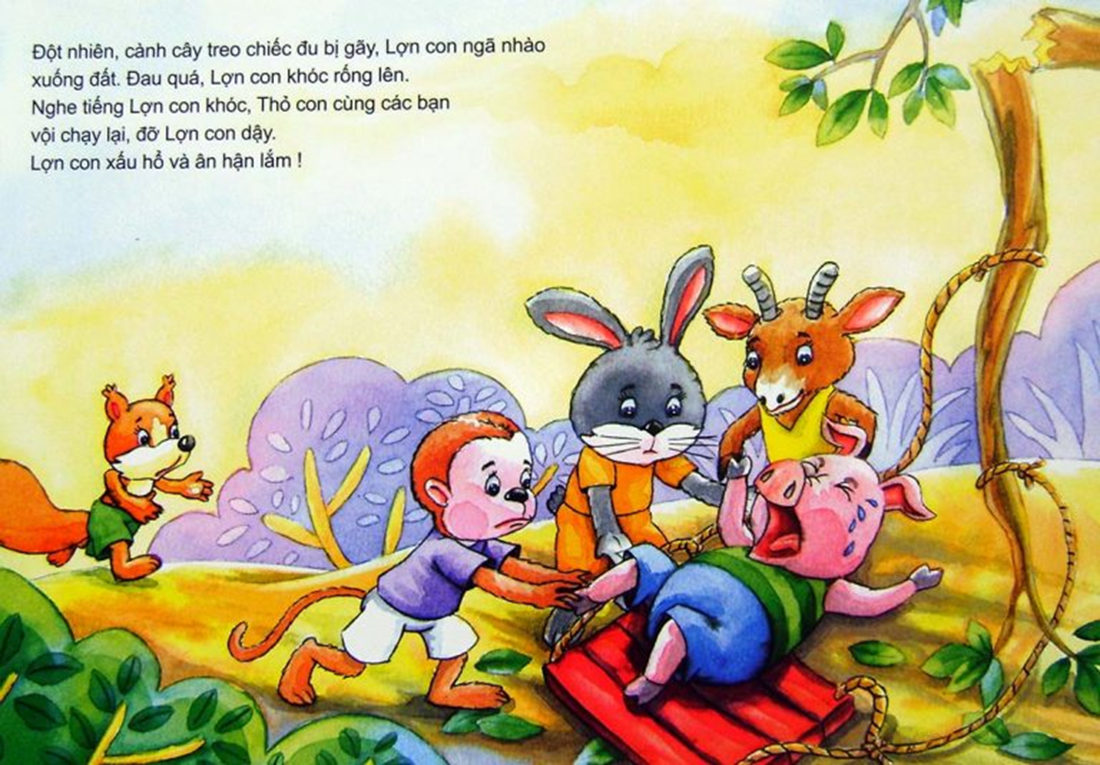

Slide 8

Cô vừa kể cho các con nghe câu truyện gì ?
Trong câu truyện có những nhân vật nào?
Thỏ con đã phát hiện ra cái gì ?

Slide 9
Vào một ngày đẹp trời thỏ con vào rừng chơi và phát hiện chiếc xích đu màu đỏ trong rừng.Thỏ khoái chí reo lên :
-.Chiếc xích đu màu đỏ đẹp quá!

Slide 10

Các bạn đều tíu tít xếp hàng để được làm gì?
Lợn con đã đeo mặt nạ con gì để doạ các bạn ?

Slide 13

Khi chơi xích đu thì lợn con đã bị làm sao ?
Các bạn đỡ lợn con dạy thì lợn con cảm thấy như thế nào?

Slide 16

Qua câu truyện các con thấy bạn lợn con đã ngoan chưa? Vì sao?
Để trở thành người con ngoan các con phải làm gì?

